Slide 1
бюджетное учреждение Ханты-Мансийского автономного округа - Югры «Югорский комплексный центр социального обслуживания населения»
Опыт работы
волонтеров «серебряного» возраста
города Югорска
Даулетшина Елена Михайловна,
специалист по социальной работе
социально-реабилитационного отделения
для граждан пожилого возраста и инвалидов

Slide 2
бюджетное учреждение Ханты-Мансийского автономного округа - Югры «Югорский комплексный центр социального обслуживания населения»
32 волонтера «серебряного» возраста, из них:
27
5
«Оказание помощи гражданам пожилого возраста и инвалидам, имеющим тяжелые ограничения жизнедеятельности персональными помощниками»
«Оказание помощи несовершеннолетним, состоящим на учёте в органах профилактики безнадзорности и правонарушений несовершеннолетних»

Slide 3
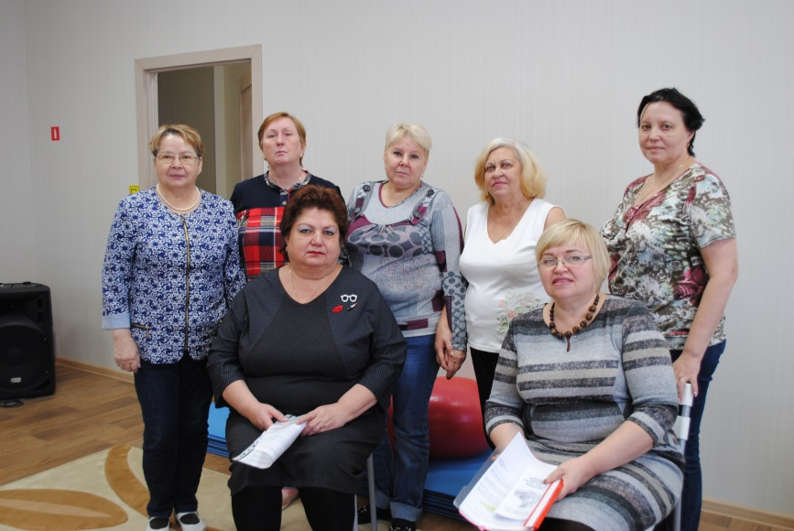
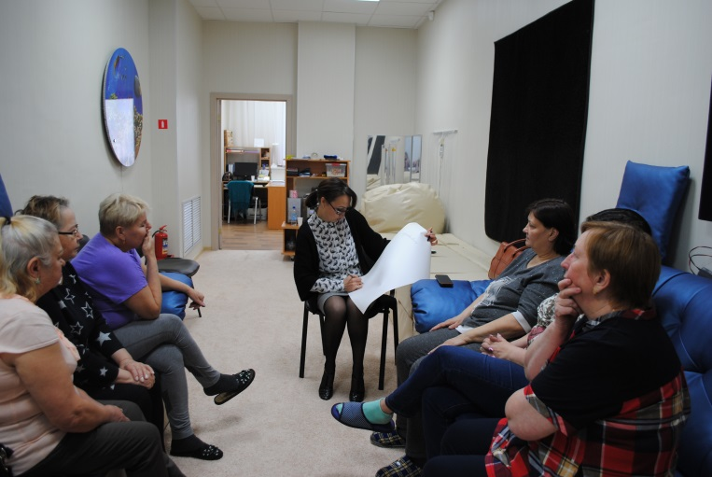
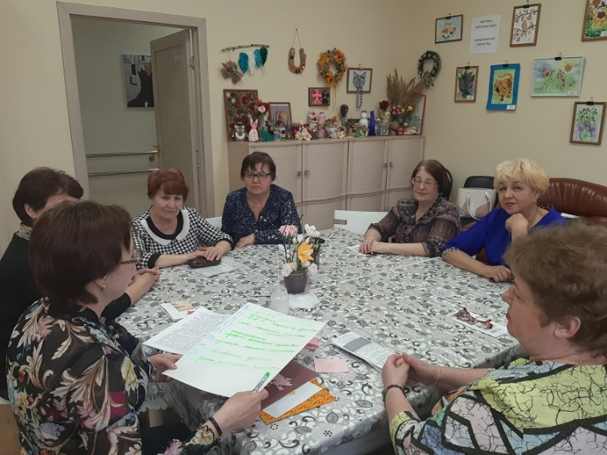
бюджетное учреждение Ханты-Мансийского автономного округа - Югры «Югорский комплексный центр социального обслуживания населения»
Факультет
«Волонтеры серебряного возраста»
программы обучения
граждан старшего поколения «Университет третьего возраста»

Slide 4
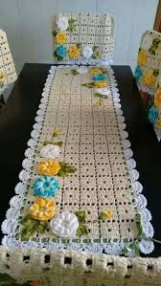
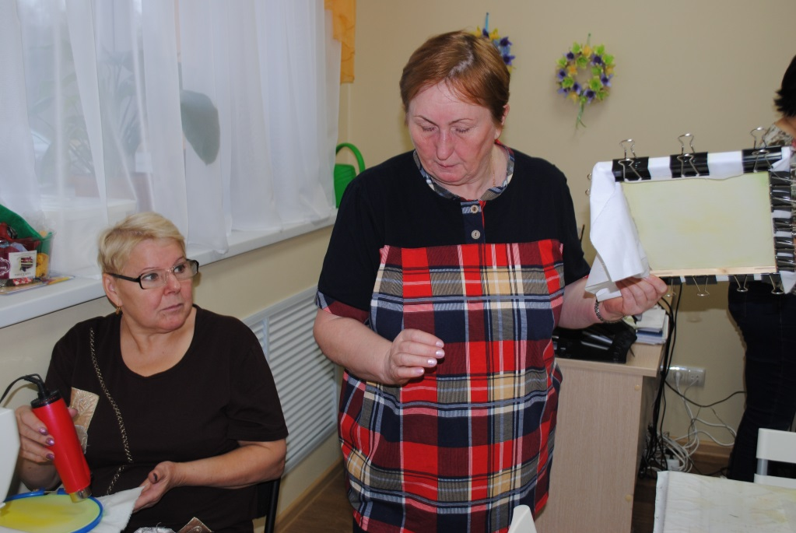
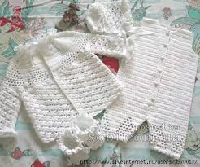
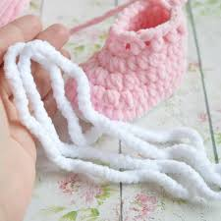
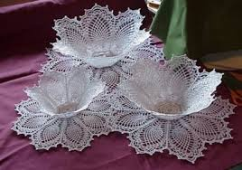
бюджетное учреждение Ханты-Мансийского автономного округа - Югры «Югорский комплексный центр социального обслуживания населения»
Кружок «Волшебный крючок»

Slide 5
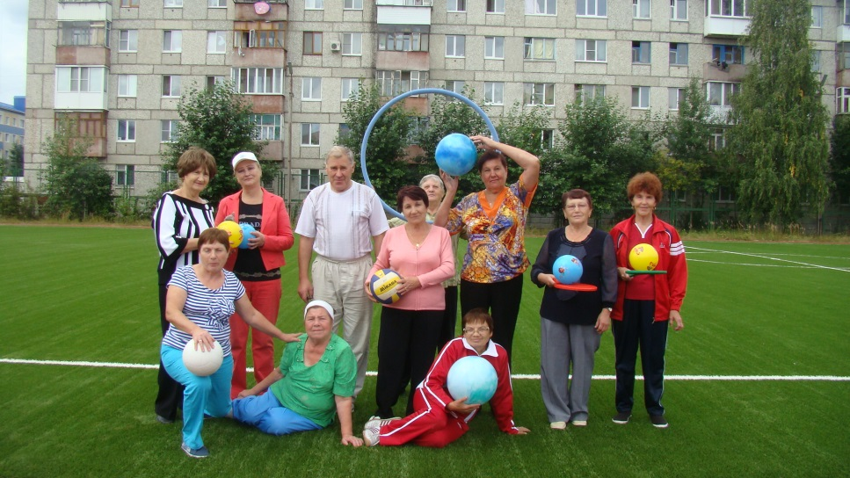
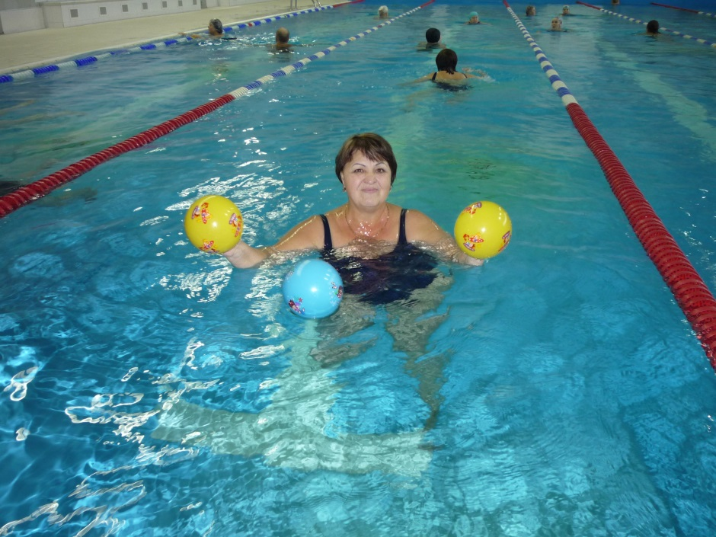
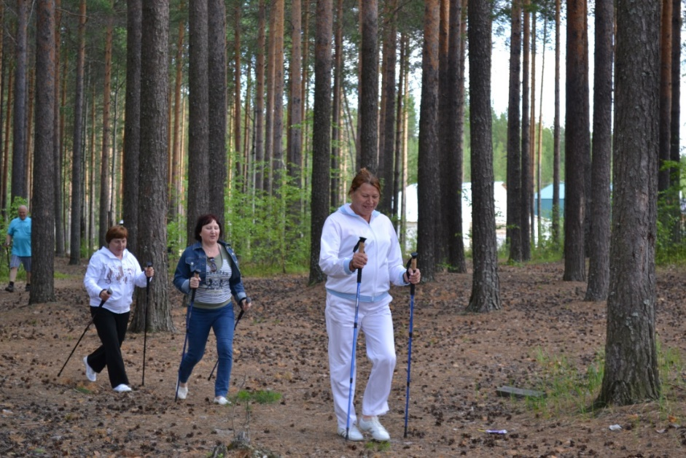
бюджетное учреждение Ханты-Мансийского автономного округа - Югры «Югорский комплексный центр социального обслуживания населения»
Технология «Активное долголетие»

Slide 6
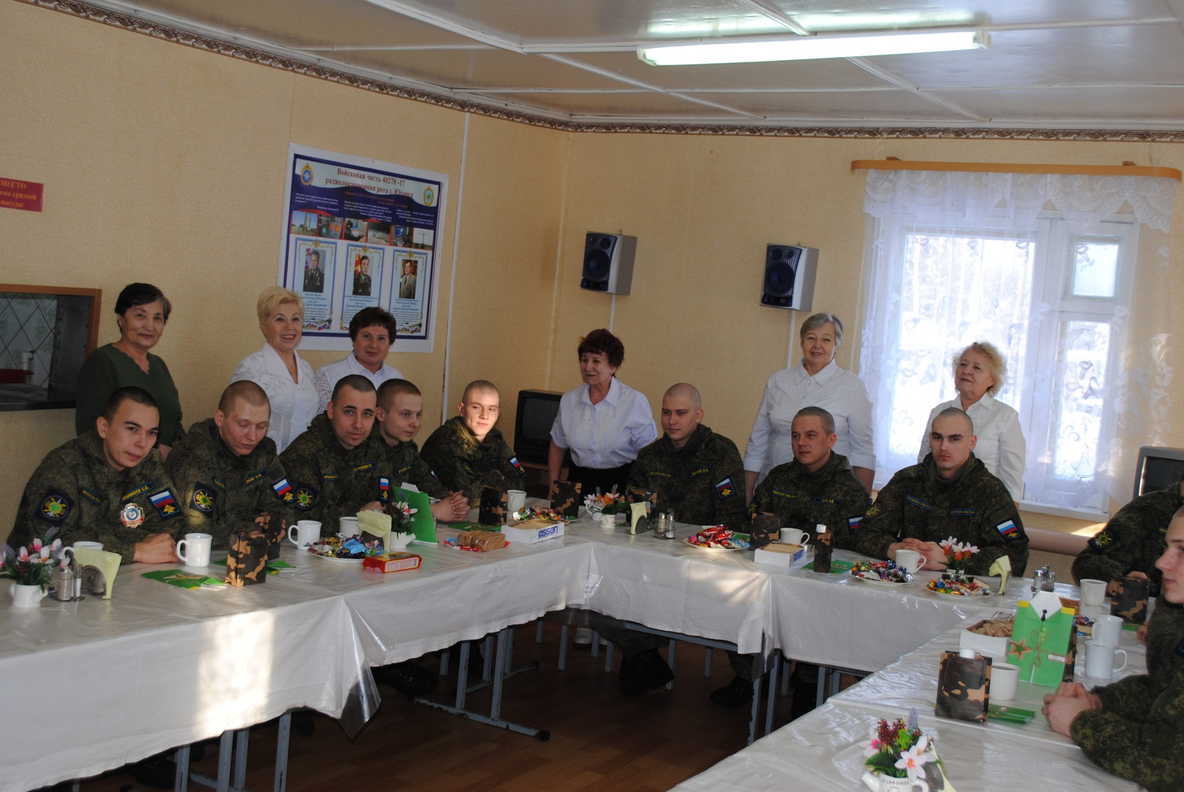
бюджетное учреждение Ханты-Мансийского автономного округа - Югры «Югорский комплексный центр социального обслуживания населения»
Акция «Посылка солдату»

Slide 7
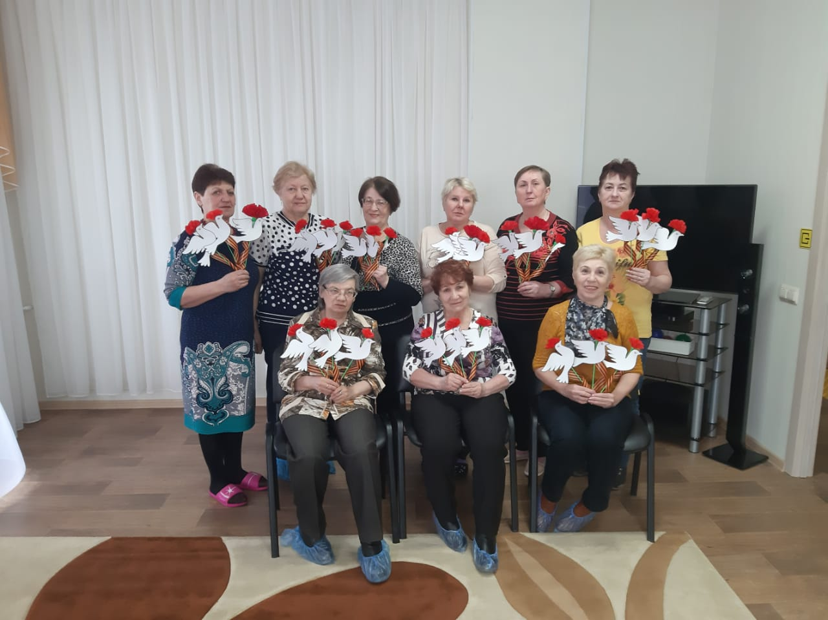
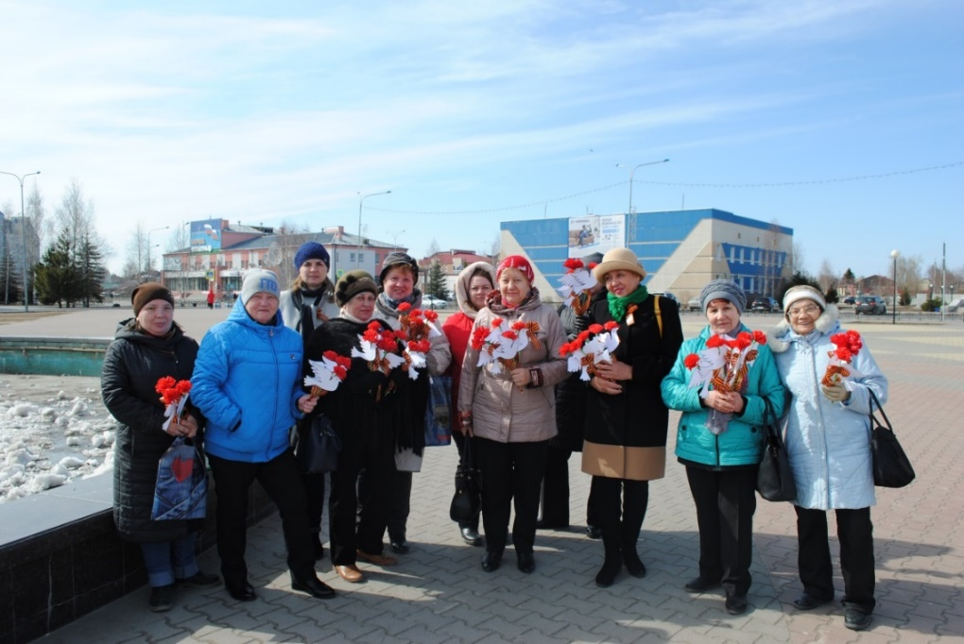
бюджетное учреждение Ханты-Мансийского автономного округа - Югры «Югорский комплексный центр социального обслуживания населения»
Мероприятия ко Дню Победы
Мастер-класс по изготовлению
гвоздики – символа Победы
и голубя – символа мира
с георгиевской ленточкой
Вручение жителям Югорска

Slide 8
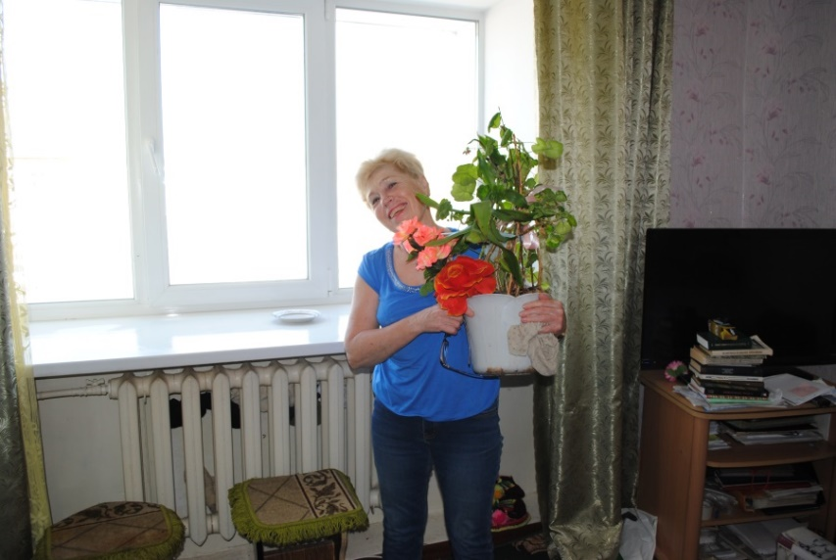
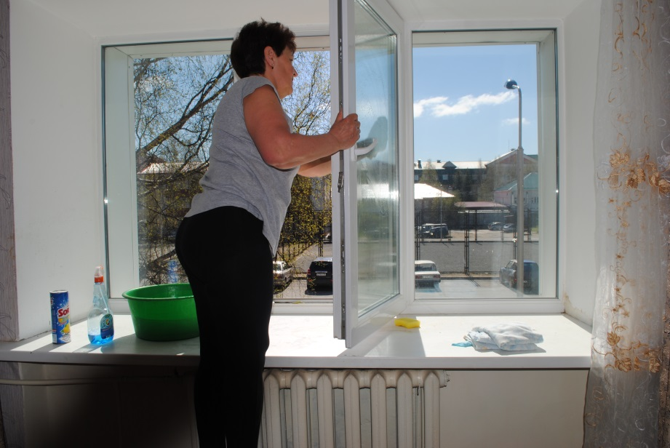
бюджетное учреждение Ханты-Мансийского автономного округа - Югры «Югорский комплексный центр социального обслуживания населения»
Акция «Чистые окна»

Slide 9
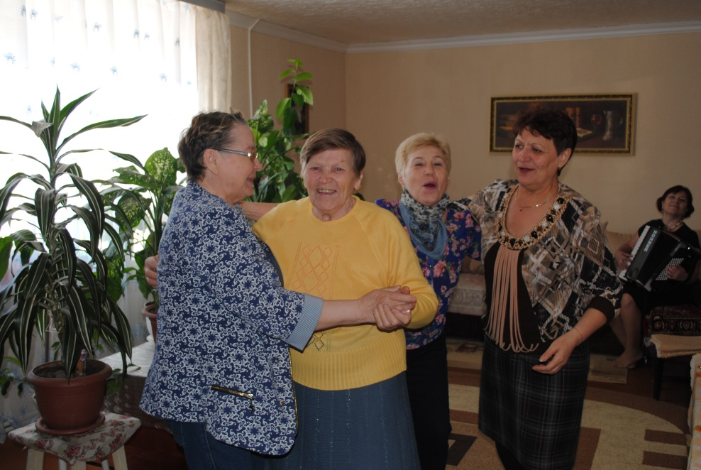
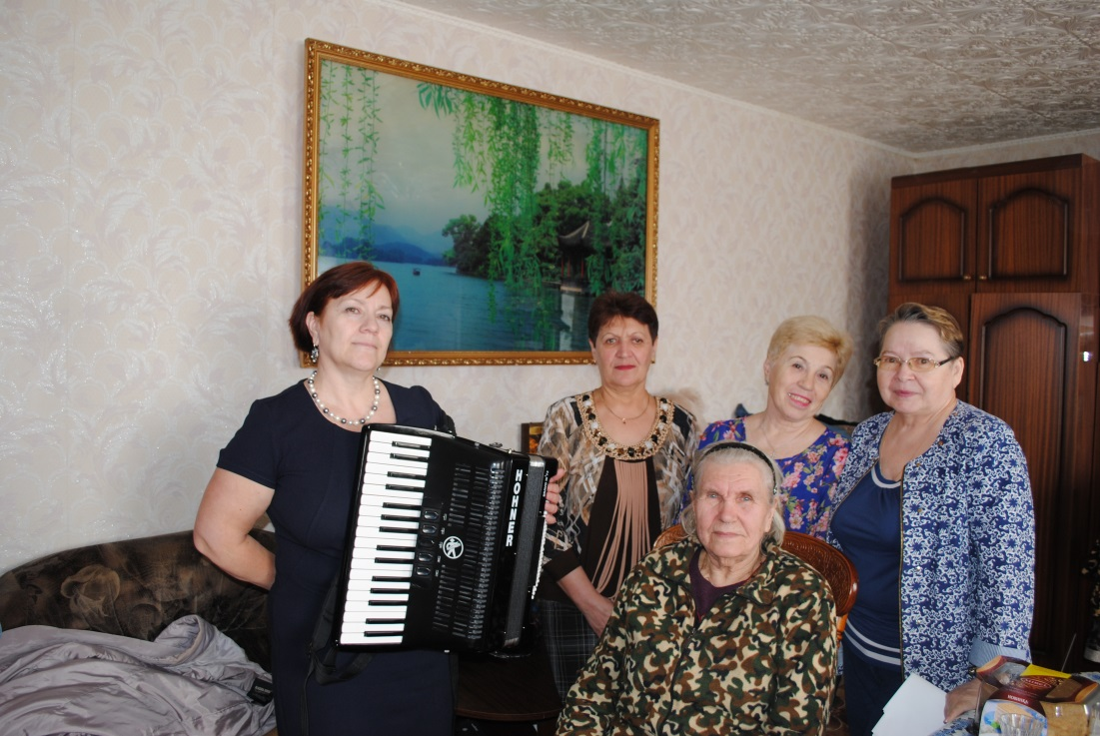
бюджетное учреждение Ханты-Мансийского автономного округа - Югры «Югорский комплексный центр социального обслуживания населения»
Концертные программы на дому

Slide 10
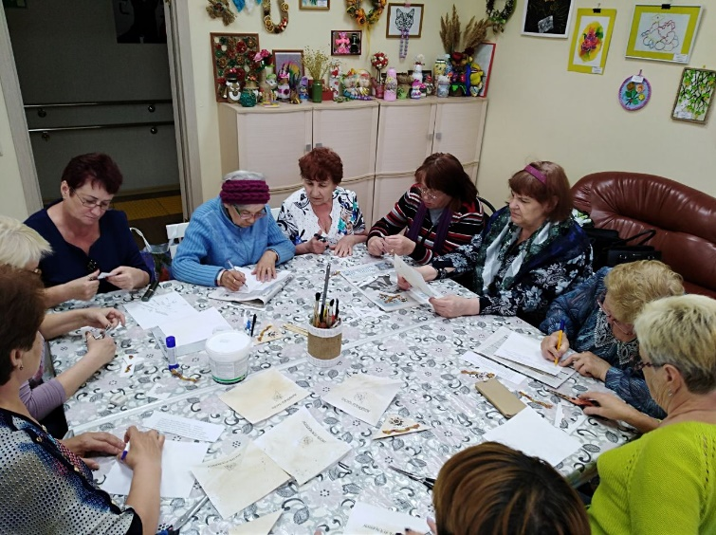
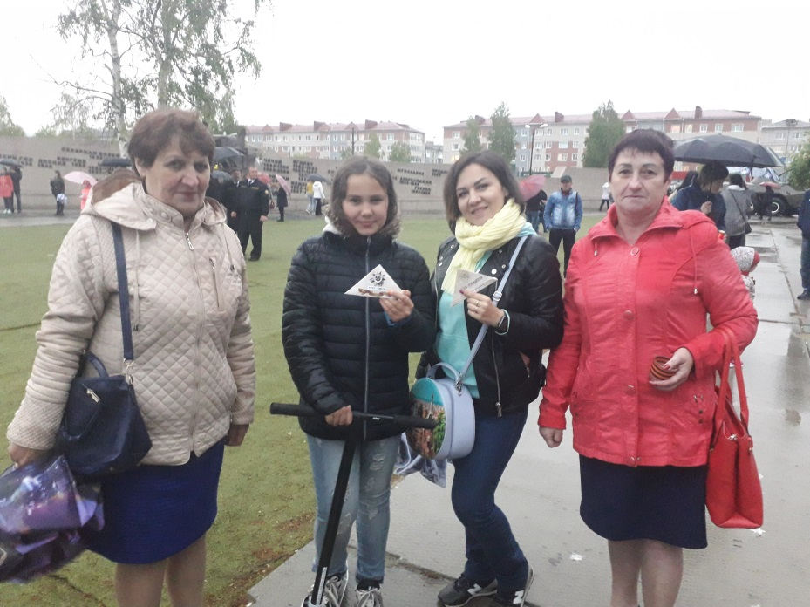
бюджетное учреждение Ханты-Мансийского автономного округа - Югры «Югорский комплексный центр социального обслуживания населения»
Мастер-класс «Треугольники судьбы.
Фронтовые письма»

Slide 11
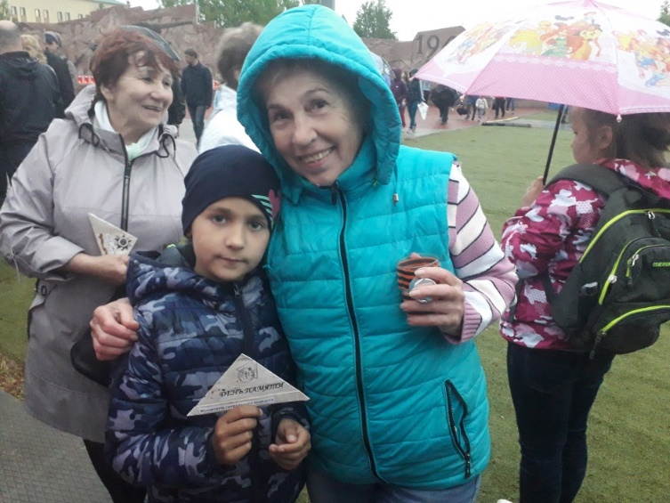
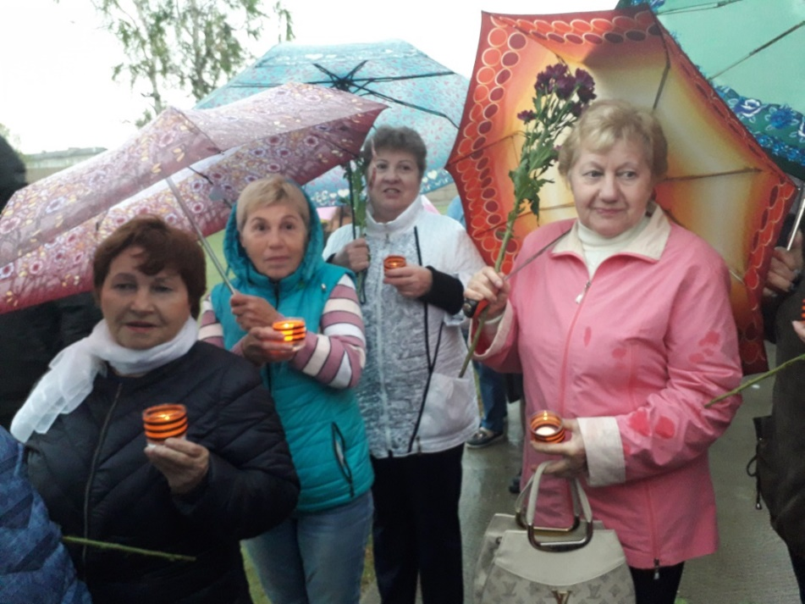
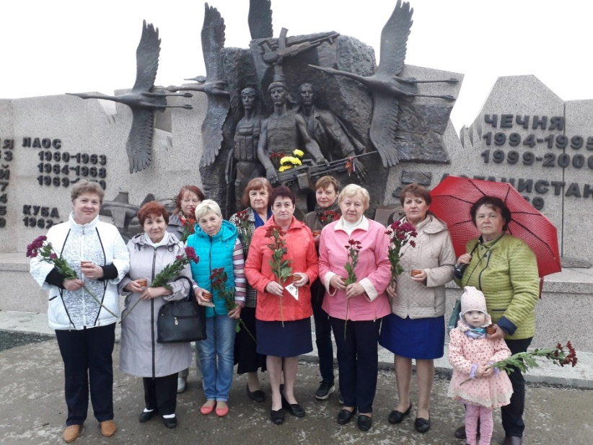
бюджетное учреждение Ханты-Мансийского автономного округа - Югры «Югорский комплексный центр социального обслуживания населения»
День памяти и скорби

Slide 12
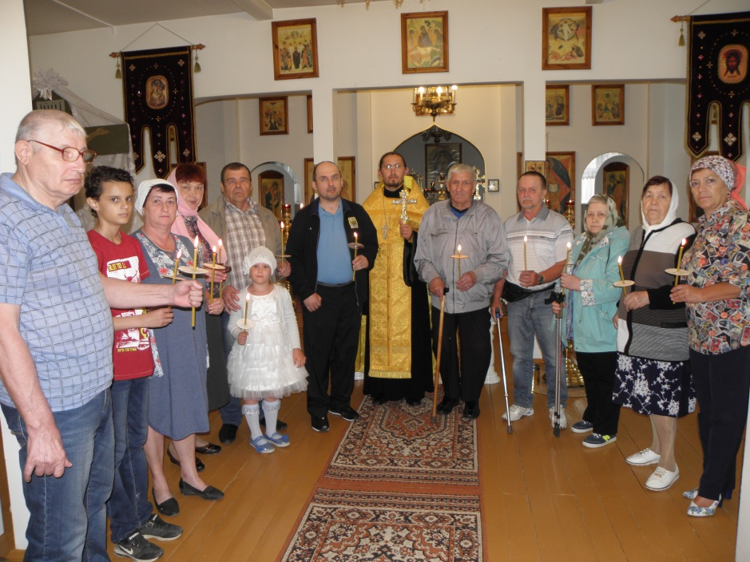
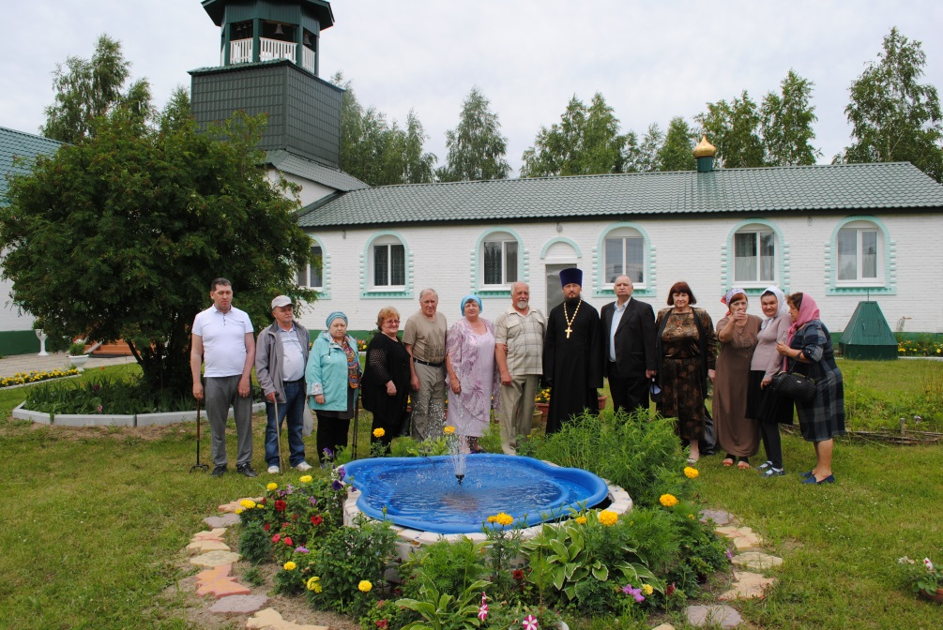
бюджетное учреждение Ханты-Мансийского автономного округа - Югры «Югорский комплексный центр социального обслуживания населения»
День семьи любви и верности

Slide 13
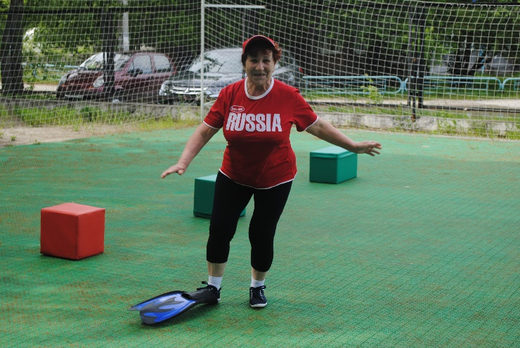
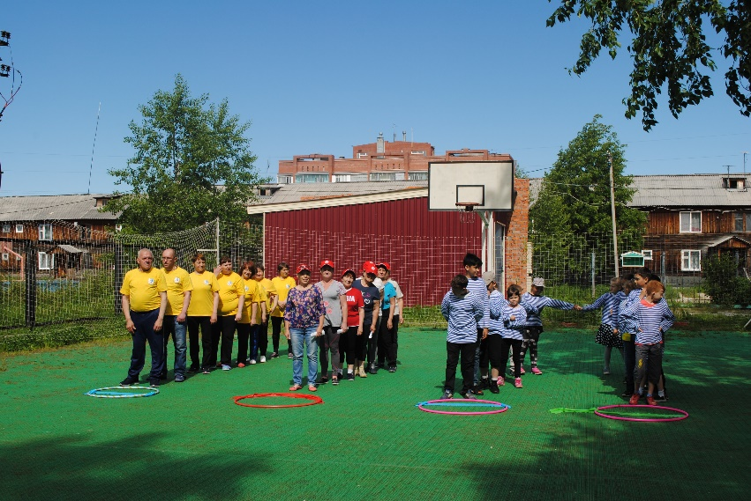
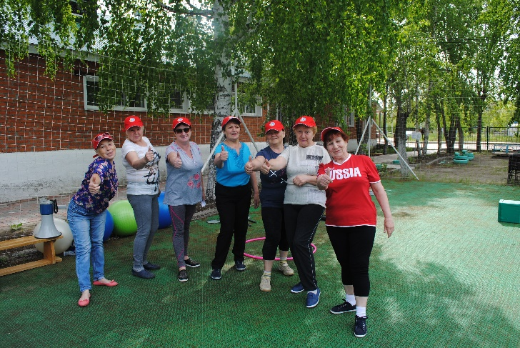
бюджетное учреждение Ханты-Мансийского автономного округа - Югры «Югорский комплексный центр социального обслуживания населения»
Веселые старты
«Праздник молодости,
оптимизма, задора…!»

Slide 14
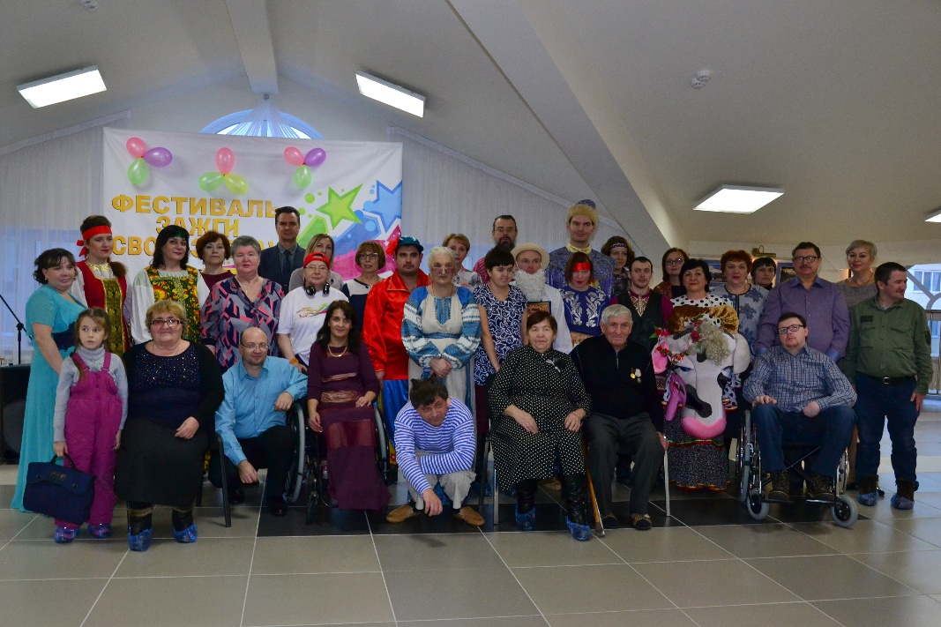
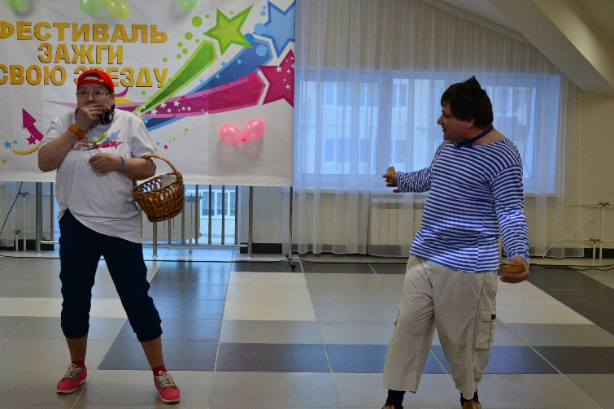
бюджетное учреждение Ханты-Мансийского автономного округа - Югры «Югорский комплексный центр социального обслуживания населения»
Фестиваль художественного творчества лиц с ограниченными возможностями здоровья «Зажги свою звезду»

Slide 15
бюджетное учреждение Ханты-Мансийского автономного округа - Югры «Югорский комплексный центр социального обслуживания населения»
«В сердце добровольчества собраны идеалы служения и солидарности и вера в то,
что вместе мы можем сделать этот мир лучше»

